Slide 1
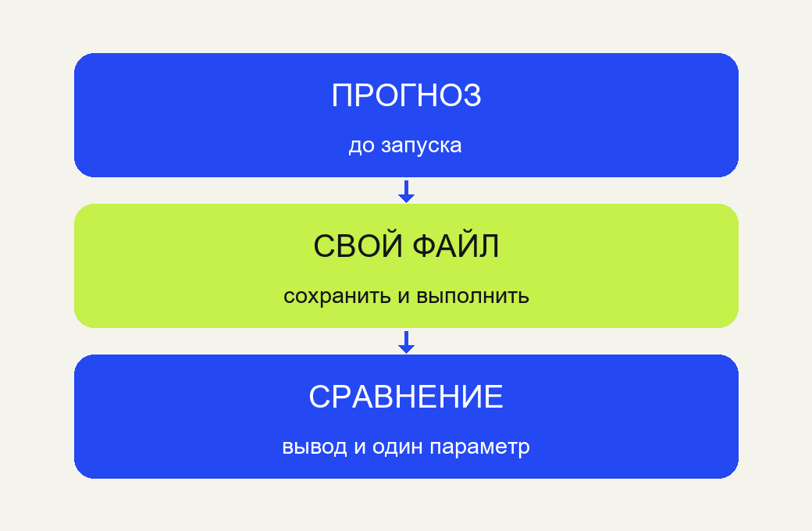
ПРОВЕРИТЬ КОД
Прогноз. Свой код.
Один изменённый параметр.
MediaSchool
Информатика, 9 класс
Notes:
Информатика, 9 класс. Слайд 1.
Место в сценарии: 0–2 мин.
Вопрос: Модель проверяем контрольными случаями.
Полное условие S0: Математическая модель R(n)=4+2n описывает расход в сантиметрах по целому количеству изделий. Что добавляет её реализация в программе: автоматический расчёт для выбранных n или настоящее измерение расхода? Почему заранее полезно вручную рассчитать один случай? Ключ: Программа автоматизирует вычисление модели, но не измеряет реальный расход. Ручной контрольный результат нужен для независимой проверки реализации; иначе можно повторять одну и ту же ошибку автоматически. Критерий: Верный результат и конкретное основание из условия; принимаются эквивалентные обоснованные формулировки. Помощь: Раздели вычисление по формуле и наблюдение реального объекта. Все ПК, Python 3 и редактор проверяются до звонка, установка и права не входят в 45 минут. Каркас намеренно неполный: used_cm=0 помечен как строка для замены, его исходный вывод не считается моделью. Каждый дополняет и запускает свой файл и копию. При 15 ПК 30 учеников: 1 инструкция+5 первый+5 второй+1 личная сверка; второй пока пишет прогноз, затем первый анализирует/сверяет собственный вывод. На 30 ПК все работают параллельно, 12 минут сохраняются. Сохранить 60 .py (два на каждого), 30 личных журналов; без имён/личных данных достаточно кода места A/B. Максимум подтверждают допустимым и следующим недопустимым целым, при положительном расходе. При неполной цифровой попытке сохранить фактический прогресс и назначить завершение на ближайшей практике, при необходимости 034. Нельзя объявлять наблюдение чужого экрана собственной реализацией. Не вводить списки, функции пользователя, установки пакетов или новые языковые конструкции. Иллюстрация концептуальная. Точные входные данные заданы текстом и редактируемыми таблицами/схемами.
[Sources]
https://edsoo.ru/wp-content/uploads/2025/07/2025_ooo_frp_informatika-7-9_baza.pdf
https://docs.python.org/3/tutorial/introduction.html#using-python-as-a-calculator
https://docs.python.org/3/reference/compound_stmts.html#the-while-statement
https://docs.python.org/3/library/functions.html#print
https://edsoo.ru/wp-content/uploads/2026/08/informatika.pdf
Изображение: оригинальная математическая схема MediaSchool, построенная программно по явно заданным данным. Не ImageGen. Имена кода сопоставлены с величинами и единицами. Таблицы вывода проверены реальным изолированным запуском Python. True/False относится к сравнению с запасом; физического измерения нет.
[/Sources]

Slide 2

Старт S0
Программа вычисляет модель.
Что сравнить до запуска?
Вычисление — отдельное действие от измерения.
MediaSchool
02
Notes:
Информатика, 9 класс. Слайд 2.
Место в сценарии: 0–2 мин.
Вопрос: Вычисление — отдельное действие от измерения.
Полное условие S0: Математическая модель R(n)=4+2n описывает расход в сантиметрах по целому количеству изделий. Что добавляет её реализация в программе: автоматический расчёт для выбранных n или настоящее измерение расхода? Почему заранее полезно вручную рассчитать один случай? Ключ: Программа автоматизирует вычисление модели, но не измеряет реальный расход. Ручной контрольный результат нужен для независимой проверки реализации; иначе можно повторять одну и ту же ошибку автоматически. Критерий: Верный результат и конкретное основание из условия; принимаются эквивалентные обоснованные формулировки. Помощь: Раздели вычисление по формуле и наблюдение реального объекта. Все ПК, Python 3 и редактор проверяются до звонка, установка и права не входят в 45 минут. Каркас намеренно неполный: used_cm=0 помечен как строка для замены, его исходный вывод не считается моделью. Каждый дополняет и запускает свой файл и копию. При 15 ПК 30 учеников: 1 инструкция+5 первый+5 второй+1 личная сверка; второй пока пишет прогноз, затем первый анализирует/сверяет собственный вывод. На 30 ПК все работают параллельно, 12 минут сохраняются. Сохранить 60 .py (два на каждого), 30 личных журналов; без имён/личных данных достаточно кода места A/B. Максимум подтверждают допустимым и следующим недопустимым целым, при положительном расходе. При неполной цифровой попытке сохранить фактический прогресс и назначить завершение на ближайшей практике, при необходимости 034. Нельзя объявлять наблюдение чужого экрана собственной реализацией. Не вводить списки, функции пользователя, установки пакетов или новые языковые конструкции. Иллюстрация концептуальная. Точные входные данные заданы текстом и редактируемыми таблицами/схемами.
[Sources]
https://edsoo.ru/wp-content/uploads/2025/07/2025_ooo_frp_informatika-7-9_baza.pdf
https://docs.python.org/3/tutorial/introduction.html#using-python-as-a-calculator
https://docs.python.org/3/reference/compound_stmts.html#the-while-statement
https://docs.python.org/3/library/functions.html#print
https://edsoo.ru/wp-content/uploads/2026/08/informatika.pdf
Изображение: ImageGen; концептуальная учебная иллюстрация, не документальный снимок. Точные математические примеры и таблицы набраны отдельно редактируемыми объектами.
[/Sources]

Slide 3
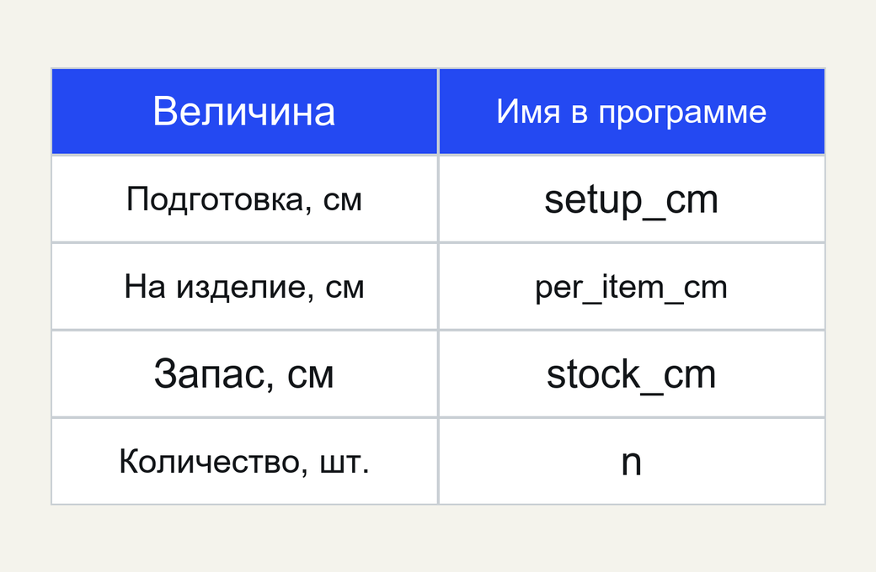
От модели к программе
Свяжи величину и имя.
Величина | Имя
Подготовка, см | setup_cm
На изделие, см | per_item_cm
Запас, см | stock_cm
Количество, шт. | n
Единицы остаются частью условия.
MediaSchool
03
Notes:
Информатика, 9 класс. Слайд 3.
Место в сценарии: 2–5 мин.
Вопрос: Единицы остаются частью условия.
Памятка: Компьютерная модель — математическая модель, реализованная программными средствами. Сначала задают цель и условия, затем величины, формулу и ограничения. В наших примерах used_cm=setup_cm+per_item_cm*n: подготовка один раз даже при нуле; n — целое неотрицательное, сантиметры не смешивают с количеством. Условие допустимости used_cm<=stock_cm включает равенство запасу. Пока условие while истинно, тело выполняется с отступом; n=n+1 в конце изменяет счётчик. Сначала вычисляется расход, затем сравнение, затем вывод текущей строки. True означает истинность данного сравнения, а не универсальную точность модели. До запуска вручную запиши ожидаемый обычный/нулевой/граничный случаи. Сохрани собственный .py, проверь путь и запусти именно этот файл. Сравни реальные контрольные строки с прогнозом. Если они отличаются, проверь код и условия; не меняй прогноз задним числом. Для эксперимента меняй один параметр при прочих постоянных, снова сохраняй и запускай. Анализируй, что изменилось и почему. Вывод — вычисление модели, не физическое измерение. Для реального объекта могут потребоваться другие предположения и новая модель. Модель: Разобранная модель на других данных: setup_cm=4, per_item_cm=2, stock_cm=20. Выражение used_cm=setup_cm+per_item_cm*n. Для n=0 расход 4 см, для n=3 — 10 см; оба не превышают 20. Цикл перебирает целые n от 0 до 9 включительно, вычисляет расход, сравнивает <=, печатает n/расход/True или False, затем увеличивает n. При n=8 расход 20 см допустим, при n=9 расход 22 см — нет. Готовый пример не является файлом ученика для B1. Все ПК, Python 3 и редактор проверяются до звонка, установка и права не входят в 45 минут. Каркас намеренно неполный: used_cm=0 помечен как строка для замены, его исходный вывод не считается моделью. Каждый дополняет и запускает свой файл и копию. При 15 ПК 30 учеников: 1 инструкция+5 первый+5 второй+1 личная сверка; второй пока пишет прогноз, затем первый анализирует/сверяет собственный вывод. На 30 ПК все работают параллельно, 12 минут сохраняются. Сохранить 60 .py (два на каждого), 30 личных журналов; без имён/личных данных достаточно кода места A/B. Максимум подтверждают допустимым и следующим недопустимым целым, при положительном расходе. При неполной цифровой попытке сохранить фактический прогресс и назначить завершение на ближайшей практике, при необходимости 034. Нельзя объявлять наблюдение чужого экрана собственной реализацией. Не вводить списки, функции пользователя, установки пакетов или новые языковые конструкции. Иллюстрация концептуальная. Точные входные данные заданы текстом и редактируемыми таблицами/схемами.
[Sources]
https://edsoo.ru/wp-content/uploads/2025/07/2025_ooo_frp_informatika-7-9_baza.pdf
https://docs.python.org/3/tutorial/introduction.html#using-python-as-a-calculator
https://docs.python.org/3/reference/compound_stmts.html#the-while-statement
https://docs.python.org/3/library/functions.html#print
https://edsoo.ru/wp-content/uploads/2026/08/informatika.pdf
Изображение: оригинальная математическая схема MediaSchool, построенная программно по явно заданным данным. Не ImageGen. Имена кода сопоставлены с величинами и единицами. Таблицы вывода проверены реальным изолированным запуском Python. True/False относится к сравнению с запасом; физического измерения нет.
[/Sources]

Slide 4
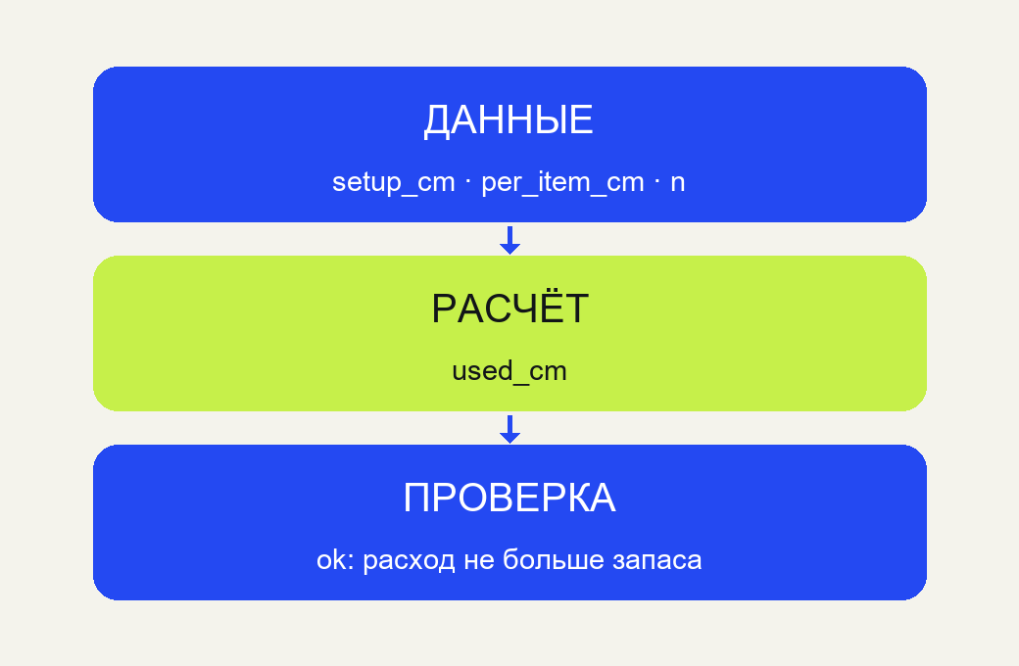
Разобранный код
setup_cm = 4
per_item_cm = 2
stock_cm = 20
n = 0
while n <= 9:
used_cm = setup_cm+per_item_cm*n
ok = used_cm <= stock_cm
print(n, used_cm, ok)
n = n + 1
Другие числа; отступы задают тело while.
MediaSchool
04
Notes:
Информатика, 9 класс. Слайд 4.
Место в сценарии: 2–5 мин.
Вопрос: Другие числа; отступы задают тело while.
Памятка: Компьютерная модель — математическая модель, реализованная программными средствами. Сначала задают цель и условия, затем величины, формулу и ограничения. В наших примерах used_cm=setup_cm+per_item_cm*n: подготовка один раз даже при нуле; n — целое неотрицательное, сантиметры не смешивают с количеством. Условие допустимости used_cm<=stock_cm включает равенство запасу. Пока условие while истинно, тело выполняется с отступом; n=n+1 в конце изменяет счётчик. Сначала вычисляется расход, затем сравнение, затем вывод текущей строки. True означает истинность данного сравнения, а не универсальную точность модели. До запуска вручную запиши ожидаемый обычный/нулевой/граничный случаи. Сохрани собственный .py, проверь путь и запусти именно этот файл. Сравни реальные контрольные строки с прогнозом. Если они отличаются, проверь код и условия; не меняй прогноз задним числом. Для эксперимента меняй один параметр при прочих постоянных, снова сохраняй и запускай. Анализируй, что изменилось и почему. Вывод — вычисление модели, не физическое измерение. Для реального объекта могут потребоваться другие предположения и новая модель. Модель: Разобранная модель на других данных: setup_cm=4, per_item_cm=2, stock_cm=20. Выражение used_cm=setup_cm+per_item_cm*n. Для n=0 расход 4 см, для n=3 — 10 см; оба не превышают 20. Цикл перебирает целые n от 0 до 9 включительно, вычисляет расход, сравнивает <=, печатает n/расход/True или False, затем увеличивает n. При n=8 расход 20 см допустим, при n=9 расход 22 см — нет. Готовый пример не является файлом ученика для B1. Все ПК, Python 3 и редактор проверяются до звонка, установка и права не входят в 45 минут. Каркас намеренно неполный: used_cm=0 помечен как строка для замены, его исходный вывод не считается моделью. Каждый дополняет и запускает свой файл и копию. При 15 ПК 30 учеников: 1 инструкция+5 первый+5 второй+1 личная сверка; второй пока пишет прогноз, затем первый анализирует/сверяет собственный вывод. На 30 ПК все работают параллельно, 12 минут сохраняются. Сохранить 60 .py (два на каждого), 30 личных журналов; без имён/личных данных достаточно кода места A/B. Максимум подтверждают допустимым и следующим недопустимым целым, при положительном расходе. При неполной цифровой попытке сохранить фактический прогресс и назначить завершение на ближайшей практике, при необходимости 034. Нельзя объявлять наблюдение чужого экрана собственной реализацией. Не вводить списки, функции пользователя, установки пакетов или новые языковые конструкции. Иллюстрация концептуальная. Точные входные данные заданы текстом и редактируемыми таблицами/схемами.
[Sources]
https://edsoo.ru/wp-content/uploads/2025/07/2025_ooo_frp_informatika-7-9_baza.pdf
https://docs.python.org/3/tutorial/introduction.html#using-python-as-a-calculator
https://docs.python.org/3/reference/compound_stmts.html#the-while-statement
https://docs.python.org/3/library/functions.html#print
https://edsoo.ru/wp-content/uploads/2026/08/informatika.pdf
Изображение: оригинальная математическая схема MediaSchool, построенная программно по явно заданным данным. Не ImageGen. Имена кода сопоставлены с величинами и единицами. Таблицы вывода проверены реальным изолированным запуском Python. True/False относится к сравнению с запасом; физического измерения нет.
[/Sources]

Slide 5
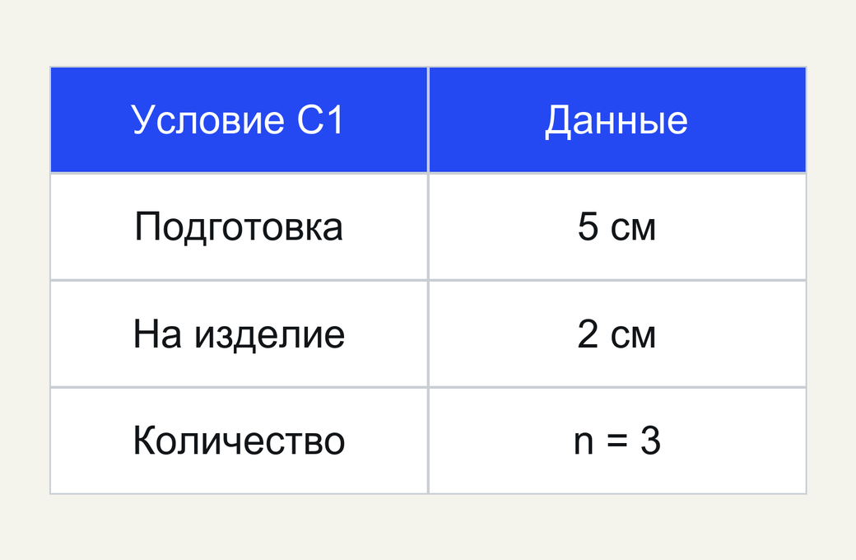
Личная C1
5 см подготовка, по 2 см.
n=3; своё выражение и прогноз.
Сначала собственная запись с единицами.
MediaSchool
05
Notes:
Информатика, 9 класс. Слайд 5.
Место в сценарии: 5–8 мин.
Вопрос: Сначала собственная запись с единицами.
Полное условие C1: В учебной модели подготовка setup_cm=5 см один раз, на изделие per_item_cm=2 см, n=3 целых изделия. Подготовку учитывают даже при n=0. На бумаге запиши выражение для used_cm на Python с этими именами и прогноз общего расхода с единицами. Ключ: used_cm = setup_cm + per_item_cm * n; расход 5+2×3=11 см. Постоянная подготовка добавляется один раз. Допустимо выражение с эквивалентными скобками. Критерий: Своё выражение с правильным порядком действий и прогноз 11 см. Помощь: Сопоставь каждое имя с величиной; повторяемую часть умножь на n. Все ПК, Python 3 и редактор проверяются до звонка, установка и права не входят в 45 минут. Каркас намеренно неполный: used_cm=0 помечен как строка для замены, его исходный вывод не считается моделью. Каждый дополняет и запускает свой файл и копию. При 15 ПК 30 учеников: 1 инструкция+5 первый+5 второй+1 личная сверка; второй пока пишет прогноз, затем первый анализирует/сверяет собственный вывод. На 30 ПК все работают параллельно, 12 минут сохраняются. Сохранить 60 .py (два на каждого), 30 личных журналов; без имён/личных данных достаточно кода места A/B. Максимум подтверждают допустимым и следующим недопустимым целым, при положительном расходе. При неполной цифровой попытке сохранить фактический прогресс и назначить завершение на ближайшей практике, при необходимости 034. Нельзя объявлять наблюдение чужого экрана собственной реализацией. Не вводить списки, функции пользователя, установки пакетов или новые языковые конструкции. Иллюстрация концептуальная. Точные входные данные заданы текстом и редактируемыми таблицами/схемами.
[Sources]
https://edsoo.ru/wp-content/uploads/2025/07/2025_ooo_frp_informatika-7-9_baza.pdf
https://docs.python.org/3/tutorial/introduction.html#using-python-as-a-calculator
https://docs.python.org/3/reference/compound_stmts.html#the-while-statement
https://docs.python.org/3/library/functions.html#print
https://edsoo.ru/wp-content/uploads/2026/08/informatika.pdf
Изображение: оригинальная математическая схема MediaSchool, построенная программно по явно заданным данным. Не ImageGen. Имена кода сопоставлены с величинами и единицами. Таблицы вывода проверены реальным изолированным запуском Python. True/False относится к сравнению с запасом; физического измерения нет.
[/Sources]

Slide 6

Сверка выражения
R = 5+2×3 = 11 см.
Подготовка добавлена один раз.
В файле своё выражение —
одной строкой.
Имена переменных связаны с величинами.
MediaSchool
06
Notes:
Информатика, 9 класс. Слайд 6.
Место в сценарии: 5–8 мин.
Вопрос: Имена переменных связаны с величинами.
Полное условие C1: В учебной модели подготовка setup_cm=5 см один раз, на изделие per_item_cm=2 см, n=3 целых изделия. Подготовку учитывают даже при n=0. На бумаге запиши выражение для used_cm на Python с этими именами и прогноз общего расхода с единицами. Ключ: used_cm = setup_cm + per_item_cm * n; расход 5+2×3=11 см. Постоянная подготовка добавляется один раз. Допустимо выражение с эквивалентными скобками. Критерий: Своё выражение с правильным порядком действий и прогноз 11 см. Помощь: Сопоставь каждое имя с величиной; повторяемую часть умножь на n. Все ПК, Python 3 и редактор проверяются до звонка, установка и права не входят в 45 минут. Каркас намеренно неполный: used_cm=0 помечен как строка для замены, его исходный вывод не считается моделью. Каждый дополняет и запускает свой файл и копию. При 15 ПК 30 учеников: 1 инструкция+5 первый+5 второй+1 личная сверка; второй пока пишет прогноз, затем первый анализирует/сверяет собственный вывод. На 30 ПК все работают параллельно, 12 минут сохраняются. Сохранить 60 .py (два на каждого), 30 личных журналов; без имён/личных данных достаточно кода места A/B. Максимум подтверждают допустимым и следующим недопустимым целым, при положительном расходе. При неполной цифровой попытке сохранить фактический прогресс и назначить завершение на ближайшей практике, при необходимости 034. Нельзя объявлять наблюдение чужого экрана собственной реализацией. Не вводить списки, функции пользователя, установки пакетов или новые языковые конструкции. Иллюстрация концептуальная. Точные входные данные заданы текстом и редактируемыми таблицами/схемами.
[Sources]
https://edsoo.ru/wp-content/uploads/2025/07/2025_ooo_frp_informatika-7-9_baza.pdf
https://docs.python.org/3/tutorial/introduction.html#using-python-as-a-calculator
https://docs.python.org/3/reference/compound_stmts.html#the-while-statement
https://docs.python.org/3/library/functions.html#print
https://edsoo.ru/wp-content/uploads/2026/08/informatika.pdf
Изображение: ImageGen; концептуальная учебная иллюстрация, не документальный снимок. Точные математические примеры и таблицы набраны отдельно редактируемыми объектами.
[/Sources]

Slide 7
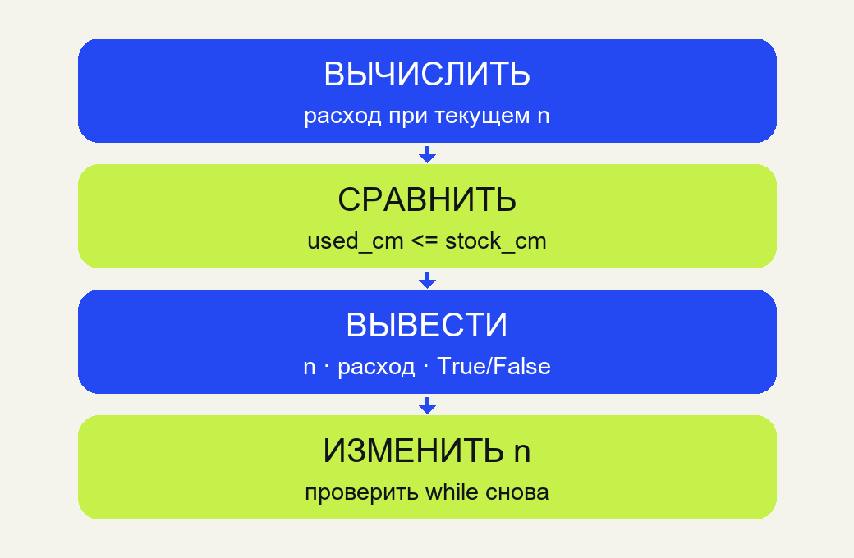
Личная A1
Готовый цикл на листе.
Три строки для n=0,1,2.
Зачем менять n?
Две минуты лично до сверки.
MediaSchool
07
Notes:
Информатика, 9 класс. Слайд 7.
Место в сценарии: 8–12 мин.
Вопрос: Две минуты лично до сверки.
Полное условие A1: Не запуская компьютер, проследи готовую программу ниже. Она печатает три столбца: n, расход в сантиметрах, логическое «расход не превышает запас». Подготовка учитывается и при n=0. Запиши три строки вывода и объясни роль последней строки цикла.
```python
setup_cm = 2
per_item_cm = 4
stock_cm = 10
n = 0
while n <= 2:
used_cm = setup_cm+per_item_cm*n
ok = used_cm <= stock_cm
print(n, used_cm, ok)
n = n + 1
``` Ключ: Строки: 0 2 True; 1 6 True; 2 10 True. Равенство запасу разрешено знаком <=. Строка n = n + 1 увеличивает n после вывода; без неё при исходном n=0 условие n<=2 не станет ложным и цикл не закончится сам. Критерий: Три правильных строки 0/2/True, 1/6/True, 2/10/True; порядок обновления и назначение счётчика. Помощь: Сначала вычисли расход при текущем n, затем сравнение, только потом увеличь n. Все ПК, Python 3 и редактор проверяются до звонка, установка и права не входят в 45 минут. Каркас намеренно неполный: used_cm=0 помечен как строка для замены, его исходный вывод не считается моделью. Каждый дополняет и запускает свой файл и копию. При 15 ПК 30 учеников: 1 инструкция+5 первый+5 второй+1 личная сверка; второй пока пишет прогноз, затем первый анализирует/сверяет собственный вывод. На 30 ПК все работают параллельно, 12 минут сохраняются. Сохранить 60 .py (два на каждого), 30 личных журналов; без имён/личных данных достаточно кода места A/B. Максимум подтверждают допустимым и следующим недопустимым целым, при положительном расходе. При неполной цифровой попытке сохранить фактический прогресс и назначить завершение на ближайшей практике, при необходимости 034. Нельзя объявлять наблюдение чужого экрана собственной реализацией. Не вводить списки, функции пользователя, установки пакетов или новые языковые конструкции. Иллюстрация концептуальная. Точные входные данные заданы текстом и редактируемыми таблицами/схемами.
[Sources]
https://edsoo.ru/wp-content/uploads/2025/07/2025_ooo_frp_informatika-7-9_baza.pdf
https://docs.python.org/3/tutorial/introduction.html#using-python-as-a-calculator
https://docs.python.org/3/reference/compound_stmts.html#the-while-statement
https://docs.python.org/3/library/functions.html#print
https://edsoo.ru/wp-content/uploads/2026/08/informatika.pdf
Изображение: оригинальная математическая схема MediaSchool, построенная программно по явно заданным данным. Не ImageGen. Имена кода сопоставлены с величинами и единицами. Таблицы вывода проверены реальным изолированным запуском Python. True/False относится к сравнению с запасом; физического измерения нет.
[/Sources]

Slide 8
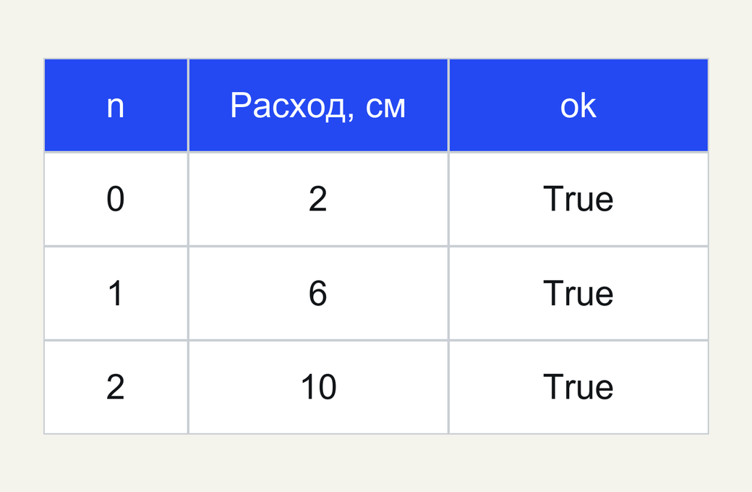
Порядок цикла
0 2 True
1 6 True
2 10 True
Затем n=3 — условие ложно.
Сначала вывод, потом увеличение n.
MediaSchool
08
Notes:
Информатика, 9 класс. Слайд 8.
Место в сценарии: 8–12 мин.
Вопрос: Сначала вывод, потом увеличение n.
Полное условие A1: Не запуская компьютер, проследи готовую программу ниже. Она печатает три столбца: n, расход в сантиметрах, логическое «расход не превышает запас». Подготовка учитывается и при n=0. Запиши три строки вывода и объясни роль последней строки цикла.
```python
setup_cm = 2
per_item_cm = 4
stock_cm = 10
n = 0
while n <= 2:
used_cm = setup_cm+per_item_cm*n
ok = used_cm <= stock_cm
print(n, used_cm, ok)
n = n + 1
``` Ключ: Строки: 0 2 True; 1 6 True; 2 10 True. Равенство запасу разрешено знаком <=. Строка n = n + 1 увеличивает n после вывода; без неё при исходном n=0 условие n<=2 не станет ложным и цикл не закончится сам. Критерий: Три правильных строки 0/2/True, 1/6/True, 2/10/True; порядок обновления и назначение счётчика. Помощь: Сначала вычисли расход при текущем n, затем сравнение, только потом увеличь n. Все ПК, Python 3 и редактор проверяются до звонка, установка и права не входят в 45 минут. Каркас намеренно неполный: used_cm=0 помечен как строка для замены, его исходный вывод не считается моделью. Каждый дополняет и запускает свой файл и копию. При 15 ПК 30 учеников: 1 инструкция+5 первый+5 второй+1 личная сверка; второй пока пишет прогноз, затем первый анализирует/сверяет собственный вывод. На 30 ПК все работают параллельно, 12 минут сохраняются. Сохранить 60 .py (два на каждого), 30 личных журналов; без имён/личных данных достаточно кода места A/B. Максимум подтверждают допустимым и следующим недопустимым целым, при положительном расходе. При неполной цифровой попытке сохранить фактический прогресс и назначить завершение на ближайшей практике, при необходимости 034. Нельзя объявлять наблюдение чужого экрана собственной реализацией. Не вводить списки, функции пользователя, установки пакетов или новые языковые конструкции. Иллюстрация концептуальная. Точные входные данные заданы текстом и редактируемыми таблицами/схемами.
[Sources]
https://edsoo.ru/wp-content/uploads/2025/07/2025_ooo_frp_informatika-7-9_baza.pdf
https://docs.python.org/3/tutorial/introduction.html#using-python-as-a-calculator
https://docs.python.org/3/reference/compound_stmts.html#the-while-statement
https://docs.python.org/3/library/functions.html#print
https://edsoo.ru/wp-content/uploads/2026/08/informatika.pdf
Изображение: оригинальная математическая схема MediaSchool, построенная программно по явно заданным данным. Не ImageGen. Имена кода сопоставлены с величинами и единицами. Таблицы вывода проверены реальным изолированным запуском Python. True/False относится к сравнению с запасом; физического измерения нет.
[/Sources]

Slide 9

Две минуты без экрана
Отведи взгляд.
Смени позу.
Две минуты без заданий.
Две минуты без проекции.
MediaSchool
09
Notes:
Информатика, 9 класс. Слайд 9.
Место в сценарии: 12–14 мин.
Вопрос: Проекцию выключить.
Показать напоминание до начала, затем убрать проекцию. Две полные минуты без экрана, заданий, опроса и обсуждения. Все ПК, Python 3 и редактор проверяются до звонка, установка и права не входят в 45 минут. Каркас намеренно неполный: used_cm=0 помечен как строка для замены, его исходный вывод не считается моделью. Каждый дополняет и запускает свой файл и копию. При 15 ПК 30 учеников: 1 инструкция+5 первый+5 второй+1 личная сверка; второй пока пишет прогноз, затем первый анализирует/сверяет собственный вывод. На 30 ПК все работают параллельно, 12 минут сохраняются. Сохранить 60 .py (два на каждого), 30 личных журналов; без имён/личных данных достаточно кода места A/B. Максимум подтверждают допустимым и следующим недопустимым целым, при положительном расходе. При неполной цифровой попытке сохранить фактический прогресс и назначить завершение на ближайшей практике, при необходимости 034. Нельзя объявлять наблюдение чужого экрана собственной реализацией. Не вводить списки, функции пользователя, установки пакетов или новые языковые конструкции. Иллюстрация концептуальная. Точные входные данные заданы текстом и редактируемыми таблицами/схемами.
[Sources]
https://edsoo.ru/wp-content/uploads/2025/07/2025_ooo_frp_informatika-7-9_baza.pdf
https://docs.python.org/3/tutorial/introduction.html#using-python-as-a-calculator
https://docs.python.org/3/reference/compound_stmts.html#the-while-statement
https://docs.python.org/3/library/functions.html#print
https://edsoo.ru/wp-content/uploads/2026/08/informatika.pdf
Изображение: ImageGen; концептуальная учебная иллюстрация, не документальный снимок. Точные математические примеры и таблицы набраны отдельно редактируемыми объектами.
[/Sources]

Slide 10
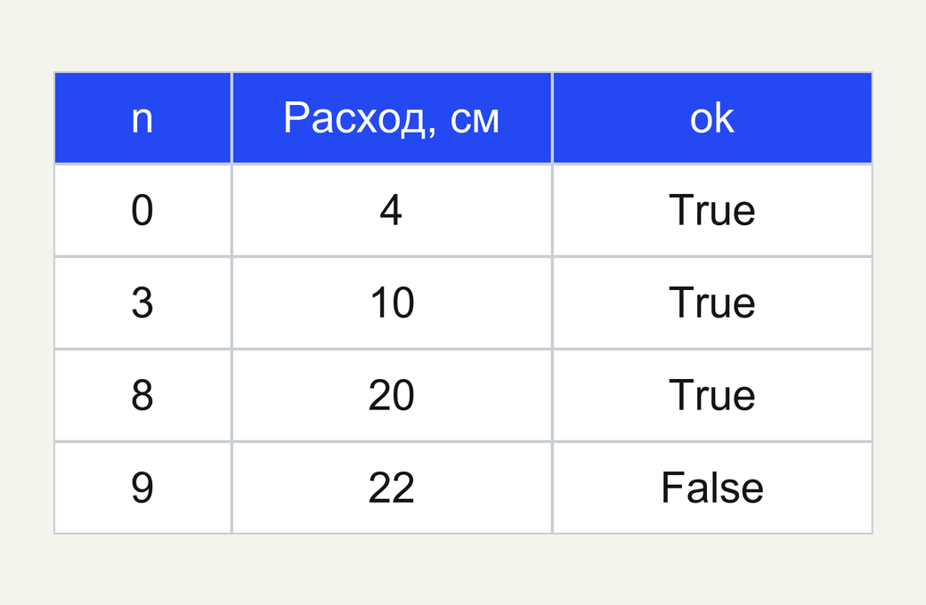
Независимый прогноз
Ручной результат до запуска.
Фактический вывод после.
Не переписывай прогноз задним числом.
Обычный, нуль, граница, следующий кандидат.
MediaSchool
10
Notes:
Информатика, 9 класс. Слайд 10.
Место в сценарии: 14–17 мин.
Вопрос: Обычный, нуль, граница, следующий кандидат.
Памятка: Компьютерная модель — математическая модель, реализованная программными средствами. Сначала задают цель и условия, затем величины, формулу и ограничения. В наших примерах used_cm=setup_cm+per_item_cm*n: подготовка один раз даже при нуле; n — целое неотрицательное, сантиметры не смешивают с количеством. Условие допустимости used_cm<=stock_cm включает равенство запасу. Пока условие while истинно, тело выполняется с отступом; n=n+1 в конце изменяет счётчик. Сначала вычисляется расход, затем сравнение, затем вывод текущей строки. True означает истинность данного сравнения, а не универсальную точность модели. До запуска вручную запиши ожидаемый обычный/нулевой/граничный случаи. Сохрани собственный .py, проверь путь и запусти именно этот файл. Сравни реальные контрольные строки с прогнозом. Если они отличаются, проверь код и условия; не меняй прогноз задним числом. Для эксперимента меняй один параметр при прочих постоянных, снова сохраняй и запускай. Анализируй, что изменилось и почему. Вывод — вычисление модели, не физическое измерение. Для реального объекта могут потребоваться другие предположения и новая модель. Модель: Тестирование — сравнение с независимо ожидаемым результатом, а не только запуск без аварии. В другой модели R(n)=4+2n см, запас 20 см: нулевой тест 0→4, обычный 3→10, точная граница 8→20, следующий 9→22. Первые три допустимы, последний нет. Если сравнить < вместо <=, точная граница будет ошибочно отклонена. Это код, который выполняется, но не соответствует условию. Все ПК, Python 3 и редактор проверяются до звонка, установка и права не входят в 45 минут. Каркас намеренно неполный: used_cm=0 помечен как строка для замены, его исходный вывод не считается моделью. Каждый дополняет и запускает свой файл и копию. При 15 ПК 30 учеников: 1 инструкция+5 первый+5 второй+1 личная сверка; второй пока пишет прогноз, затем первый анализирует/сверяет собственный вывод. На 30 ПК все работают параллельно, 12 минут сохраняются. Сохранить 60 .py (два на каждого), 30 личных журналов; без имён/личных данных достаточно кода места A/B. Максимум подтверждают допустимым и следующим недопустимым целым, при положительном расходе. При неполной цифровой попытке сохранить фактический прогресс и назначить завершение на ближайшей практике, при необходимости 034. Нельзя объявлять наблюдение чужого экрана собственной реализацией. Не вводить списки, функции пользователя, установки пакетов или новые языковые конструкции. Иллюстрация концептуальная. Точные входные данные заданы текстом и редактируемыми таблицами/схемами.
[Sources]
https://edsoo.ru/wp-content/uploads/2025/07/2025_ooo_frp_informatika-7-9_baza.pdf
https://docs.python.org/3/tutorial/introduction.html#using-python-as-a-calculator
https://docs.python.org/3/reference/compound_stmts.html#the-while-statement
https://docs.python.org/3/library/functions.html#print
https://edsoo.ru/wp-content/uploads/2026/08/informatika.pdf
Изображение: оригинальная математическая схема MediaSchool, построенная программно по явно заданным данным. Не ImageGen. Имена кода сопоставлены с величинами и единицами. Таблицы вывода проверены реальным изолированным запуском Python. True/False относится к сравнению с запасом; физического измерения нет.
[/Sources]

Slide 11
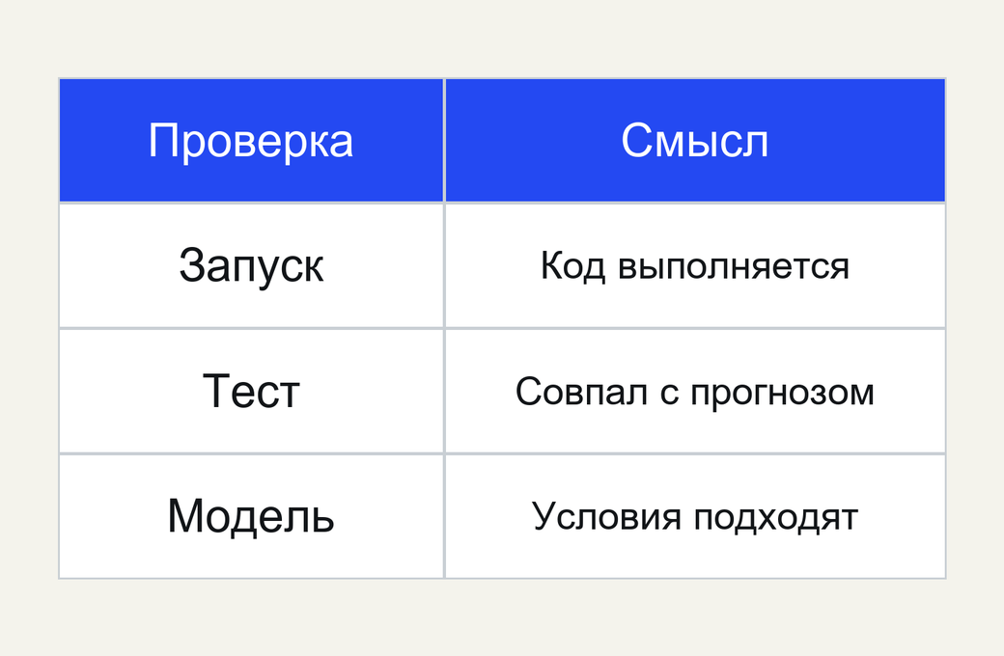
Проверить соответствие
Отсутствие ошибки Python — лишь первый шаг.
Проверка | Действие
Код | Сохранён и выполняется
Модель | Верные формула и знак
Тест | Вывод совпал с прогнозом
Предел | Условия ещё подходят
Смысл модели проверяем отдельно.
MediaSchool
11
Notes:
Информатика, 9 класс. Слайд 11.
Место в сценарии: 14–17 мин.
Вопрос: Смысл модели проверяем отдельно.
Памятка: Компьютерная модель — математическая модель, реализованная программными средствами. Сначала задают цель и условия, затем величины, формулу и ограничения. В наших примерах used_cm=setup_cm+per_item_cm*n: подготовка один раз даже при нуле; n — целое неотрицательное, сантиметры не смешивают с количеством. Условие допустимости used_cm<=stock_cm включает равенство запасу. Пока условие while истинно, тело выполняется с отступом; n=n+1 в конце изменяет счётчик. Сначала вычисляется расход, затем сравнение, затем вывод текущей строки. True означает истинность данного сравнения, а не универсальную точность модели. До запуска вручную запиши ожидаемый обычный/нулевой/граничный случаи. Сохрани собственный .py, проверь путь и запусти именно этот файл. Сравни реальные контрольные строки с прогнозом. Если они отличаются, проверь код и условия; не меняй прогноз задним числом. Для эксперимента меняй один параметр при прочих постоянных, снова сохраняй и запускай. Анализируй, что изменилось и почему. Вывод — вычисление модели, не физическое измерение. Для реального объекта могут потребоваться другие предположения и новая модель. Модель: Тестирование — сравнение с независимо ожидаемым результатом, а не только запуск без аварии. В другой модели R(n)=4+2n см, запас 20 см: нулевой тест 0→4, обычный 3→10, точная граница 8→20, следующий 9→22. Первые три допустимы, последний нет. Если сравнить < вместо <=, точная граница будет ошибочно отклонена. Это код, который выполняется, но не соответствует условию. Все ПК, Python 3 и редактор проверяются до звонка, установка и права не входят в 45 минут. Каркас намеренно неполный: used_cm=0 помечен как строка для замены, его исходный вывод не считается моделью. Каждый дополняет и запускает свой файл и копию. При 15 ПК 30 учеников: 1 инструкция+5 первый+5 второй+1 личная сверка; второй пока пишет прогноз, затем первый анализирует/сверяет собственный вывод. На 30 ПК все работают параллельно, 12 минут сохраняются. Сохранить 60 .py (два на каждого), 30 личных журналов; без имён/личных данных достаточно кода места A/B. Максимум подтверждают допустимым и следующим недопустимым целым, при положительном расходе. При неполной цифровой попытке сохранить фактический прогресс и назначить завершение на ближайшей практике, при необходимости 034. Нельзя объявлять наблюдение чужого экрана собственной реализацией. Не вводить списки, функции пользователя, установки пакетов или новые языковые конструкции. Иллюстрация концептуальная. Точные входные данные заданы текстом и редактируемыми таблицами/схемами.
[Sources]
https://edsoo.ru/wp-content/uploads/2025/07/2025_ooo_frp_informatika-7-9_baza.pdf
https://docs.python.org/3/tutorial/introduction.html#using-python-as-a-calculator
https://docs.python.org/3/reference/compound_stmts.html#the-while-statement
https://docs.python.org/3/library/functions.html#print
https://edsoo.ru/wp-content/uploads/2026/08/informatika.pdf
Изображение: оригинальная математическая схема MediaSchool, построенная программно по явно заданным данным. Не ImageGen. Имена кода сопоставлены с величинами и единицами. Таблицы вывода проверены реальным изолированным запуском Python. True/False относится к сравнению с запасом; физического измерения нет.
[/Sources]

Slide 12
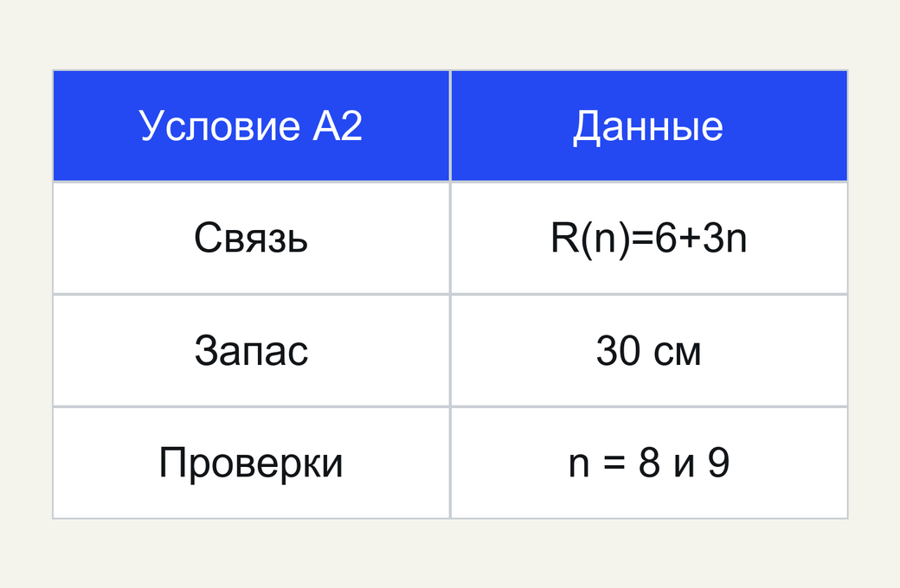
Личная A2
R(n)=6+3n см, запас 30 см.
В коде ok = used_cm < 30.
Проверь n=8 и 9.
Исправь только сравнение.
MediaSchool
12
Notes:
Информатика, 9 класс. Слайд 12.
Место в сценарии: 17–21 мин.
Вопрос: Исправь только сравнение.
Полное условие A2: Модель расхода R(n)=6+3n см, запас 30 см, n — целое неотрицательное. В программе написано used_cm = 6 + 3*n; затем ok = used_cm < 30. Для n=8 и n=9 отдельно найди расход, значение ошибочного ok и допустимость по условию «запас не превышен». Исправь только строку сравнения. Ключ: n=8: расход 30 см, ошибочное ok=False, по условию план допустим. n=9: расход 33 см, ошибочное ok=False, план недопустим. Исправление ok = used_cm <= 30. Успешное выполнение старого кода не обнаруживает само по себе смысловую ошибку. Критерий: 30/33 см, оба старых False, верная допустимость да/нет, исправление <=. Помощь: Проверь знак на точном равенстве 30; вычисленный расход не меняй. Все ПК, Python 3 и редактор проверяются до звонка, установка и права не входят в 45 минут. Каркас намеренно неполный: used_cm=0 помечен как строка для замены, его исходный вывод не считается моделью. Каждый дополняет и запускает свой файл и копию. При 15 ПК 30 учеников: 1 инструкция+5 первый+5 второй+1 личная сверка; второй пока пишет прогноз, затем первый анализирует/сверяет собственный вывод. На 30 ПК все работают параллельно, 12 минут сохраняются. Сохранить 60 .py (два на каждого), 30 личных журналов; без имён/личных данных достаточно кода места A/B. Максимум подтверждают допустимым и следующим недопустимым целым, при положительном расходе. При неполной цифровой попытке сохранить фактический прогресс и назначить завершение на ближайшей практике, при необходимости 034. Нельзя объявлять наблюдение чужого экрана собственной реализацией. Не вводить списки, функции пользователя, установки пакетов или новые языковые конструкции. Иллюстрация концептуальная. Точные входные данные заданы текстом и редактируемыми таблицами/схемами.
[Sources]
https://edsoo.ru/wp-content/uploads/2025/07/2025_ooo_frp_informatika-7-9_baza.pdf
https://docs.python.org/3/tutorial/introduction.html#using-python-as-a-calculator
https://docs.python.org/3/reference/compound_stmts.html#the-while-statement
https://docs.python.org/3/library/functions.html#print
https://edsoo.ru/wp-content/uploads/2026/08/informatika.pdf
Изображение: оригинальная математическая схема MediaSchool, построенная программно по явно заданным данным. Не ImageGen. Имена кода сопоставлены с величинами и единицами. Таблицы вывода проверены реальным изолированным запуском Python. True/False относится к сравнению с запасом; физического измерения нет.
[/Sources]

Slide 13
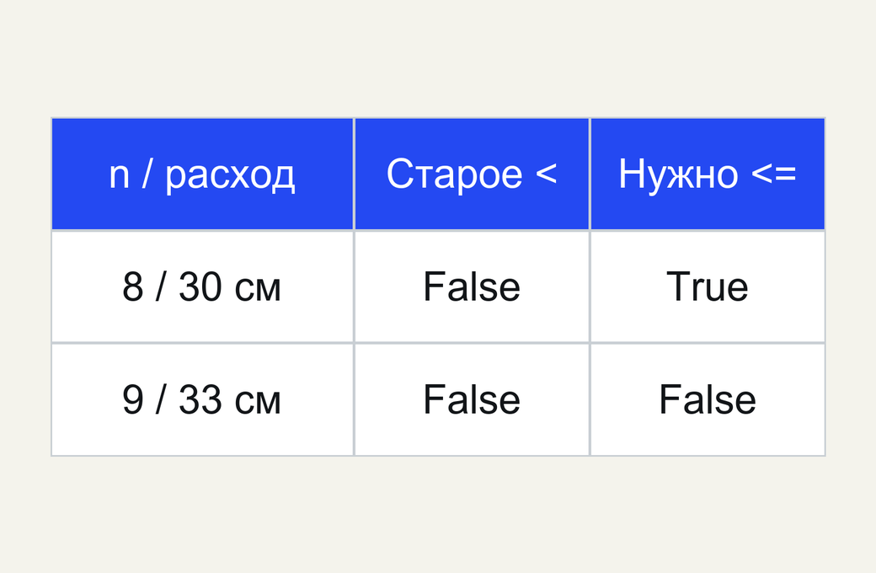
Равенство запасу
n=8: 30 см — допустимо.
n=9: 33 см — нет.
Нужно used_cm <= 30.
Старое < выполнялось, но было неверным по смыслу.
MediaSchool
13
Notes:
Информатика, 9 класс. Слайд 13.
Место в сценарии: 17–21 мин.
Вопрос: Старое < выполнялось, но было неверным по смыслу.
Полное условие A2: Модель расхода R(n)=6+3n см, запас 30 см, n — целое неотрицательное. В программе написано used_cm = 6 + 3*n; затем ok = used_cm < 30. Для n=8 и n=9 отдельно найди расход, значение ошибочного ok и допустимость по условию «запас не превышен». Исправь только строку сравнения. Ключ: n=8: расход 30 см, ошибочное ok=False, по условию план допустим. n=9: расход 33 см, ошибочное ok=False, план недопустим. Исправление ok = used_cm <= 30. Успешное выполнение старого кода не обнаруживает само по себе смысловую ошибку. Критерий: 30/33 см, оба старых False, верная допустимость да/нет, исправление <=. Помощь: Проверь знак на точном равенстве 30; вычисленный расход не меняй. Все ПК, Python 3 и редактор проверяются до звонка, установка и права не входят в 45 минут. Каркас намеренно неполный: used_cm=0 помечен как строка для замены, его исходный вывод не считается моделью. Каждый дополняет и запускает свой файл и копию. При 15 ПК 30 учеников: 1 инструкция+5 первый+5 второй+1 личная сверка; второй пока пишет прогноз, затем первый анализирует/сверяет собственный вывод. На 30 ПК все работают параллельно, 12 минут сохраняются. Сохранить 60 .py (два на каждого), 30 личных журналов; без имён/личных данных достаточно кода места A/B. Максимум подтверждают допустимым и следующим недопустимым целым, при положительном расходе. При неполной цифровой попытке сохранить фактический прогресс и назначить завершение на ближайшей практике, при необходимости 034. Нельзя объявлять наблюдение чужого экрана собственной реализацией. Не вводить списки, функции пользователя, установки пакетов или новые языковые конструкции. Иллюстрация концептуальная. Точные входные данные заданы текстом и редактируемыми таблицами/схемами.
[Sources]
https://edsoo.ru/wp-content/uploads/2025/07/2025_ooo_frp_informatika-7-9_baza.pdf
https://docs.python.org/3/tutorial/introduction.html#using-python-as-a-calculator
https://docs.python.org/3/reference/compound_stmts.html#the-while-statement
https://docs.python.org/3/library/functions.html#print
https://edsoo.ru/wp-content/uploads/2026/08/informatika.pdf
Изображение: оригинальная математическая схема MediaSchool, построенная программно по явно заданным данным. Не ImageGen. Имена кода сопоставлены с величинами и единицами. Таблицы вывода проверены реальным изолированным запуском Python. True/False относится к сравнению с запасом; физического измерения нет.
[/Sources]

Slide 14
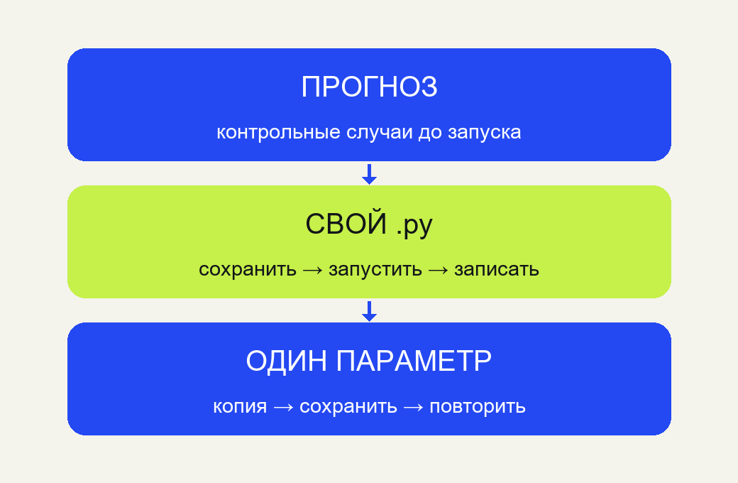
Свой неполный каркас
setup_cm = 6
per_item_cm = 3
stock_cm = 30
n = 0
while n <= 9:
used_cm = 0
ok = used_cm <= stock_cm
print(n, used_cm, ok)
n = n + 1
used_cm=0 — строка для своего дополнения.
MediaSchool
14
Notes:
Информатика, 9 класс. Слайд 14.
Место в сценарии: 21–33 мин.
Вопрос: used_cm=0 — строка для своего дополнения.
Памятка: Компьютерная модель — математическая модель, реализованная программными средствами. Сначала задают цель и условия, затем величины, формулу и ограничения. В наших примерах used_cm=setup_cm+per_item_cm*n: подготовка один раз даже при нуле; n — целое неотрицательное, сантиметры не смешивают с количеством. Условие допустимости used_cm<=stock_cm включает равенство запасу. Пока условие while истинно, тело выполняется с отступом; n=n+1 в конце изменяет счётчик. Сначала вычисляется расход, затем сравнение, затем вывод текущей строки. True означает истинность данного сравнения, а не универсальную точность модели. До запуска вручную запиши ожидаемый обычный/нулевой/граничный случаи. Сохрани собственный .py, проверь путь и запусти именно этот файл. Сравни реальные контрольные строки с прогнозом. Если они отличаются, проверь код и условия; не меняй прогноз задним числом. Для эксперимента меняй один параметр при прочих постоянных, снова сохраняй и запускай. Анализируй, что изменилось и почему. Вывод — вычисление модели, не физическое измерение. Для реального объекта могут потребоваться другие предположения и новая модель. Модель: Файл model-starter.py дан с явной неполной строкой used_cm=0. Сначала дополни её по словесной модели, сохрани отдельный .py и проверь полный путь. Запиши прогноз контрольных строк до запуска, затем наблюдение собственного вывода. Сделай отдельную копию для эксперимента, измени только объявленный параметр, сохрани и запусти именно копию. У каждого ученика свои два файла и свой журнал; общая клавиатура передаётся по маршруту. Если среда не готова, бумажный прогноз сохраняют, а цифровое действие отмечают как незавершённое. Все ПК, Python 3 и редактор проверяются до звонка, установка и права не входят в 45 минут. Каркас намеренно неполный: used_cm=0 помечен как строка для замены, его исходный вывод не считается моделью. Каждый дополняет и запускает свой файл и копию. При 15 ПК 30 учеников: 1 инструкция+5 первый+5 второй+1 личная сверка; второй пока пишет прогноз, затем первый анализирует/сверяет собственный вывод. На 30 ПК все работают параллельно, 12 минут сохраняются. Сохранить 60 .py (два на каждого), 30 личных журналов; без имён/личных данных достаточно кода места A/B. Максимум подтверждают допустимым и следующим недопустимым целым, при положительном расходе. При неполной цифровой попытке сохранить фактический прогресс и назначить завершение на ближайшей практике, при необходимости 034. Нельзя объявлять наблюдение чужого экрана собственной реализацией. Не вводить списки, функции пользователя, установки пакетов или новые языковые конструкции. Иллюстрация концептуальная. Точные входные данные заданы текстом и редактируемыми таблицами/схемами.
[Sources]
https://edsoo.ru/wp-content/uploads/2025/07/2025_ooo_frp_informatika-7-9_baza.pdf
https://docs.python.org/3/tutorial/introduction.html#using-python-as-a-calculator
https://docs.python.org/3/reference/compound_stmts.html#the-while-statement
https://docs.python.org/3/library/functions.html#print
https://edsoo.ru/wp-content/uploads/2026/08/informatika.pdf
Изображение: оригинальная математическая схема MediaSchool, построенная программно по явно заданным данным. Не ImageGen. Имена кода сопоставлены с величинами и единицами. Таблицы вывода проверены реальным изолированным запуском Python. True/False относится к сравнению с запасом; физического измерения нет.
[/Sources]

Slide 15
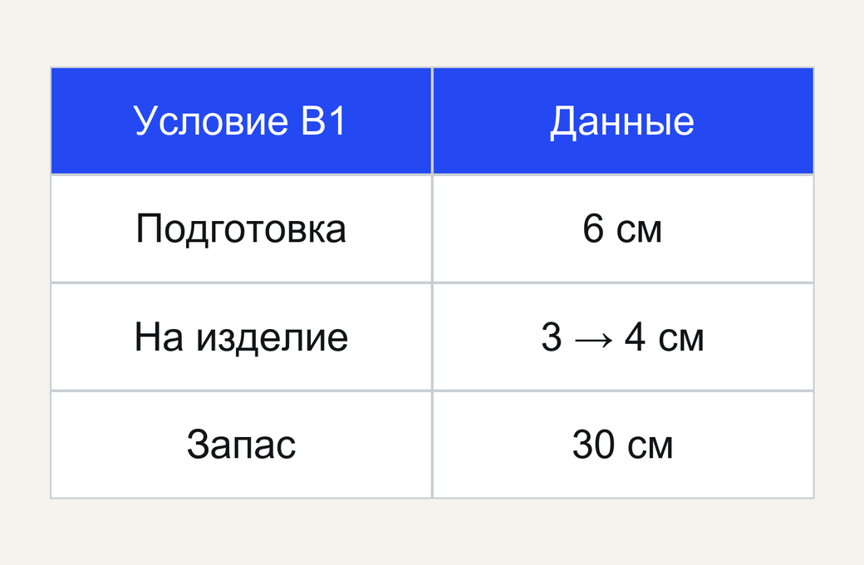
Личная B1
Свой .py: прогноз → запуск.
Копия: только 3→4 см на изделие.
У каждого два файла и журнал.
12 минут; при 15 ПК — пять минут каждому.
MediaSchool
15
Notes:
Информатика, 9 класс. Слайд 15.
Место в сценарии: 21–33 мин.
Вопрос: 12 минут; при 15 ПК — пять минут каждому.
Полное условие B1: Собственная цифровая работа. Открой школьный Python 3 и каркас model-starter.py из комплекта: setup_cm=6, per_item_cm=3, stock_cm=30; цикл проверяет n от 0 до 9 включительно. В каркасе used_cm=0 — явно неполная учебная строка, её нельзя считать моделью. Каждый ученик дополняет только это выражение по условию R(n)=6+3n, сохраняет собственный model_A.py или model_B.py в своей папке. До запуска впиши прогноз расхода/допустимости для n=0,4,8,9. Запусти именно сохранённый файл; запиши фактически увиденные значения этих строк и совпадение с прогнозом. Затем создай свой experiment_A.py или experiment_B.py, измени только per_item_cm с 3 на 4, сохрани и снова запусти. До второго запуска предскажи строки n=6 и n=7, после него запиши наблюдение. Подготовку 6 см и запас 30 см сохраняй. Назови максимальное допустимое целое n до/после изменения, проверь соседний кандидат и объясни изменение. Укажи один предел применимости модели. При 15 ПК первый и второй работают по пять минут каждый, у каждого свои два файла и журнал; последняя минута — личная сверка. Ключ: Базовая строка used_cm = setup_cm + per_item_cm*n. Реальный базовый вывод для контрольных n: 0 6 True; 4 18 True; 8 30 True; 9 33 False. Вариант меняет только per_item_cm=4; контроль: 6 30 True; 7 34 False. Максимум уменьшился с 8 до 6: исходно следующий n=9 даёт 33>30, в варианте следующий n=7 даёт 34>30; положительный расход на изделие растёт, большее n тоже превышает запас. В обоих файлах setup_cm=6 и stock_cm=30. Требуется фактическое дополнение/сохранение/запуск каждым, а не только эти числа на бумаге. Предел: одинаковый расход на изделие и одна подготовка; реальные размеры/потери могут потребовать уточнения. Критерий: Два собственных .py, базовый и изменённый реальный запуск; прогноз/наблюдение 4+2 случаев с единицами, максимумы 8/6 с соседями, один параметр и один предел. Бумажный прогноз без запуска отмечается как незавершённая цифровая часть. Помощь: Сначала сверь путь к своей папке и единственную неполную строку. Для варианта открой копию своего дополненного файла; проверь один изменённый параметр и повторный запуск. Все ПК, Python 3 и редактор проверяются до звонка, установка и права не входят в 45 минут. Каркас намеренно неполный: used_cm=0 помечен как строка для замены, его исходный вывод не считается моделью. Каждый дополняет и запускает свой файл и копию. При 15 ПК 30 учеников: 1 инструкция+5 первый+5 второй+1 личная сверка; второй пока пишет прогноз, затем первый анализирует/сверяет собственный вывод. На 30 ПК все работают параллельно, 12 минут сохраняются. Сохранить 60 .py (два на каждого), 30 личных журналов; без имён/личных данных достаточно кода места A/B. Максимум подтверждают допустимым и следующим недопустимым целым, при положительном расходе. При неполной цифровой попытке сохранить фактический прогресс и назначить завершение на ближайшей практике, при необходимости 034. Нельзя объявлять наблюдение чужого экрана собственной реализацией. Не вводить списки, функции пользователя, установки пакетов или новые языковые конструкции. Иллюстрация концептуальная. Точные входные данные заданы текстом и редактируемыми таблицами/схемами.
[Sources]
https://edsoo.ru/wp-content/uploads/2025/07/2025_ooo_frp_informatika-7-9_baza.pdf
https://docs.python.org/3/tutorial/introduction.html#using-python-as-a-calculator
https://docs.python.org/3/reference/compound_stmts.html#the-while-statement
https://docs.python.org/3/library/functions.html#print
https://edsoo.ru/wp-content/uploads/2026/08/informatika.pdf
Изображение: оригинальная математическая схема MediaSchool, построенная программно по явно заданным данным. Не ImageGen. Имена кода сопоставлены с величинами и единицами. Таблицы вывода проверены реальным изолированным запуском Python. True/False относится к сравнению с запасом; физического измерения нет.
[/Sources]

Slide 16
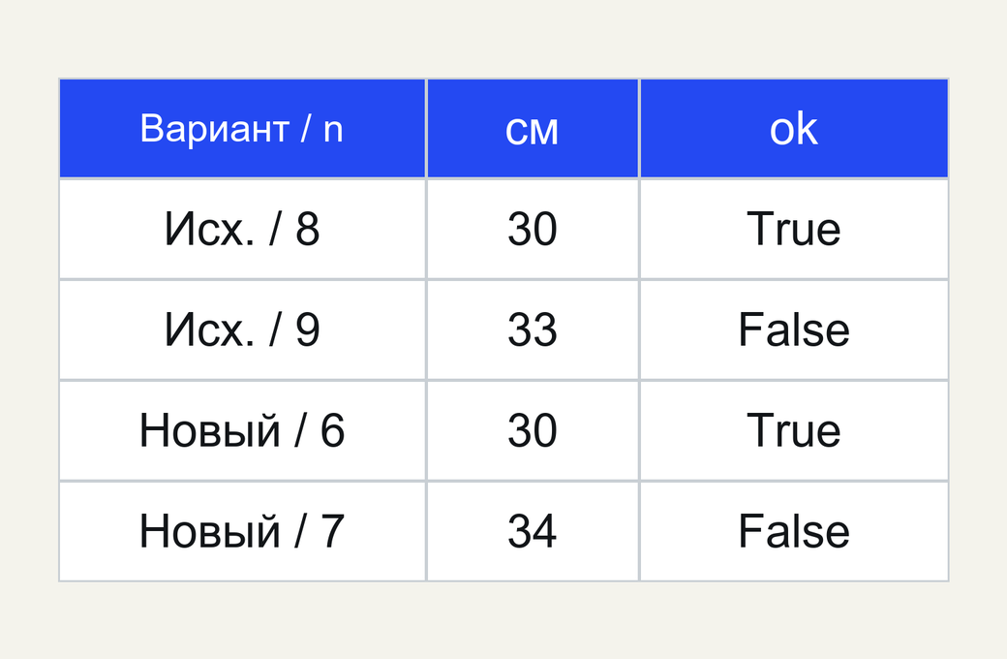
Сверка своего эксперимента
Максимум: 8 → 6 изделий.
Вариант/n | см | ok
Исх. / 8 | 30 | True
Исх. / 9 | 33 | False
Новый / 6 | 30 | True
Новый / 7 | 34 | False
Сверь собственный вывод с прогнозом.
MediaSchool
16
Notes:
Информатика, 9 класс. Слайд 16.
Место в сценарии: 21–33 мин.
Вопрос: Сверь собственный вывод с прогнозом.
Полное условие B1: Собственная цифровая работа. Открой школьный Python 3 и каркас model-starter.py из комплекта: setup_cm=6, per_item_cm=3, stock_cm=30; цикл проверяет n от 0 до 9 включительно. В каркасе used_cm=0 — явно неполная учебная строка, её нельзя считать моделью. Каждый ученик дополняет только это выражение по условию R(n)=6+3n, сохраняет собственный model_A.py или model_B.py в своей папке. До запуска впиши прогноз расхода/допустимости для n=0,4,8,9. Запусти именно сохранённый файл; запиши фактически увиденные значения этих строк и совпадение с прогнозом. Затем создай свой experiment_A.py или experiment_B.py, измени только per_item_cm с 3 на 4, сохрани и снова запусти. До второго запуска предскажи строки n=6 и n=7, после него запиши наблюдение. Подготовку 6 см и запас 30 см сохраняй. Назови максимальное допустимое целое n до/после изменения, проверь соседний кандидат и объясни изменение. Укажи один предел применимости модели. При 15 ПК первый и второй работают по пять минут каждый, у каждого свои два файла и журнал; последняя минута — личная сверка. Ключ: Базовая строка used_cm = setup_cm + per_item_cm*n. Реальный базовый вывод для контрольных n: 0 6 True; 4 18 True; 8 30 True; 9 33 False. Вариант меняет только per_item_cm=4; контроль: 6 30 True; 7 34 False. Максимум уменьшился с 8 до 6: исходно следующий n=9 даёт 33>30, в варианте следующий n=7 даёт 34>30; положительный расход на изделие растёт, большее n тоже превышает запас. В обоих файлах setup_cm=6 и stock_cm=30. Требуется фактическое дополнение/сохранение/запуск каждым, а не только эти числа на бумаге. Предел: одинаковый расход на изделие и одна подготовка; реальные размеры/потери могут потребовать уточнения. Критерий: Два собственных .py, базовый и изменённый реальный запуск; прогноз/наблюдение 4+2 случаев с единицами, максимумы 8/6 с соседями, один параметр и один предел. Бумажный прогноз без запуска отмечается как незавершённая цифровая часть. Помощь: Сначала сверь путь к своей папке и единственную неполную строку. Для варианта открой копию своего дополненного файла; проверь один изменённый параметр и повторный запуск. Все ПК, Python 3 и редактор проверяются до звонка, установка и права не входят в 45 минут. Каркас намеренно неполный: used_cm=0 помечен как строка для замены, его исходный вывод не считается моделью. Каждый дополняет и запускает свой файл и копию. При 15 ПК 30 учеников: 1 инструкция+5 первый+5 второй+1 личная сверка; второй пока пишет прогноз, затем первый анализирует/сверяет собственный вывод. На 30 ПК все работают параллельно, 12 минут сохраняются. Сохранить 60 .py (два на каждого), 30 личных журналов; без имён/личных данных достаточно кода места A/B. Максимум подтверждают допустимым и следующим недопустимым целым, при положительном расходе. При неполной цифровой попытке сохранить фактический прогресс и назначить завершение на ближайшей практике, при необходимости 034. Нельзя объявлять наблюдение чужого экрана собственной реализацией. Не вводить списки, функции пользователя, установки пакетов или новые языковые конструкции. Иллюстрация концептуальная. Точные входные данные заданы текстом и редактируемыми таблицами/схемами.
[Sources]
https://edsoo.ru/wp-content/uploads/2025/07/2025_ooo_frp_informatika-7-9_baza.pdf
https://docs.python.org/3/tutorial/introduction.html#using-python-as-a-calculator
https://docs.python.org/3/reference/compound_stmts.html#the-while-statement
https://docs.python.org/3/library/functions.html#print
https://edsoo.ru/wp-content/uploads/2026/08/informatika.pdf
Изображение: оригинальная математическая схема MediaSchool, построенная программно по явно заданным данным. Не ImageGen. Имена кода сопоставлены с величинами и единицами. Таблицы вывода проверены реальным изолированным запуском Python. True/False относится к сравнению с запасом; физического измерения нет.
[/Sources]

Slide 17

Совет ИИ
Вымышленный ответ для проверки
«Нет ошибки Python — модель верна.
Вывод точно измеряет
любые реальные изделия».
AI1. Два исправления с основаниями.
MediaSchool
17
Notes:
Информатика, 9 класс. Слайд 17.
Место в сценарии: 33–36 мин.
Вопрос: AI1. Два исправления с основаниями.
Полное условие AI1: Вымышленный ИИ утверждает: «Если Python выполнил программу без сообщения об ошибке, математическая модель точно верна. А напечатанный расход — точное измерение для любых реальных изделий». Найди две ошибки. Для первой приведи конкретный контрпример из A2; для второй назови существенное предположение B1. Ключ: Выполнение без синтаксической/исполнительной ошибки не доказывает соответствие условию: в A2 знак < выполняется, но ошибочно отклоняет n=8 при точных 30 см. Напечатанный расход — вычисление модели, не физическое измерение; B1 предполагает одинаковый расход и одну подготовку. Изменение размеров, потерь или числа подготовок требует уточнения и проверки. Критерий: Две ошибки с контрпримером n=8/30/< и конкретным предположением/изменением условий. Помощь: Раздели «программа выполняется», «реализована нужная модель» и «модель описывает реальные условия». Все ПК, Python 3 и редактор проверяются до звонка, установка и права не входят в 45 минут. Каркас намеренно неполный: used_cm=0 помечен как строка для замены, его исходный вывод не считается моделью. Каждый дополняет и запускает свой файл и копию. При 15 ПК 30 учеников: 1 инструкция+5 первый+5 второй+1 личная сверка; второй пока пишет прогноз, затем первый анализирует/сверяет собственный вывод. На 30 ПК все работают параллельно, 12 минут сохраняются. Сохранить 60 .py (два на каждого), 30 личных журналов; без имён/личных данных достаточно кода места A/B. Максимум подтверждают допустимым и следующим недопустимым целым, при положительном расходе. При неполной цифровой попытке сохранить фактический прогресс и назначить завершение на ближайшей практике, при необходимости 034. Нельзя объявлять наблюдение чужого экрана собственной реализацией. Не вводить списки, функции пользователя, установки пакетов или новые языковые конструкции. Иллюстрация концептуальная. Точные входные данные заданы текстом и редактируемыми таблицами/схемами.
[Sources]
https://edsoo.ru/wp-content/uploads/2025/07/2025_ooo_frp_informatika-7-9_baza.pdf
https://docs.python.org/3/tutorial/introduction.html#using-python-as-a-calculator
https://docs.python.org/3/reference/compound_stmts.html#the-while-statement
https://docs.python.org/3/library/functions.html#print
https://edsoo.ru/wp-content/uploads/2026/08/informatika.pdf
Изображение: ImageGen; концептуальная учебная иллюстрация, не документальный снимок. Точные математические примеры и таблицы набраны отдельно редактируемыми объектами.
[/Sources]

Slide 18

Проверить два утверждения
Код с < работает, но граница отвергнута.
Вывод вычисляет при условиях.
Измерений реальных изделий нет.
Назови конкретный тест и предположение.
MediaSchool
18
Notes:
Информатика, 9 класс. Слайд 18.
Место в сценарии: 33–36 мин.
Вопрос: Назови конкретный тест и предположение.
Полное условие AI1: Вымышленный ИИ утверждает: «Если Python выполнил программу без сообщения об ошибке, математическая модель точно верна. А напечатанный расход — точное измерение для любых реальных изделий». Найди две ошибки. Для первой приведи конкретный контрпример из A2; для второй назови существенное предположение B1. Ключ: Выполнение без синтаксической/исполнительной ошибки не доказывает соответствие условию: в A2 знак < выполняется, но ошибочно отклоняет n=8 при точных 30 см. Напечатанный расход — вычисление модели, не физическое измерение; B1 предполагает одинаковый расход и одну подготовку. Изменение размеров, потерь или числа подготовок требует уточнения и проверки. Критерий: Две ошибки с контрпримером n=8/30/< и конкретным предположением/изменением условий. Помощь: Раздели «программа выполняется», «реализована нужная модель» и «модель описывает реальные условия». Все ПК, Python 3 и редактор проверяются до звонка, установка и права не входят в 45 минут. Каркас намеренно неполный: used_cm=0 помечен как строка для замены, его исходный вывод не считается моделью. Каждый дополняет и запускает свой файл и копию. При 15 ПК 30 учеников: 1 инструкция+5 первый+5 второй+1 личная сверка; второй пока пишет прогноз, затем первый анализирует/сверяет собственный вывод. На 30 ПК все работают параллельно, 12 минут сохраняются. Сохранить 60 .py (два на каждого), 30 личных журналов; без имён/личных данных достаточно кода места A/B. Максимум подтверждают допустимым и следующим недопустимым целым, при положительном расходе. При неполной цифровой попытке сохранить фактический прогресс и назначить завершение на ближайшей практике, при необходимости 034. Нельзя объявлять наблюдение чужого экрана собственной реализацией. Не вводить списки, функции пользователя, установки пакетов или новые языковые конструкции. Иллюстрация концептуальная. Точные входные данные заданы текстом и редактируемыми таблицами/схемами.
[Sources]
https://edsoo.ru/wp-content/uploads/2025/07/2025_ooo_frp_informatika-7-9_baza.pdf
https://docs.python.org/3/tutorial/introduction.html#using-python-as-a-calculator
https://docs.python.org/3/reference/compound_stmts.html#the-while-statement
https://docs.python.org/3/library/functions.html#print
https://edsoo.ru/wp-content/uploads/2026/08/informatika.pdf
Изображение: ImageGen; концептуальная учебная иллюстрация, не документальный снимок. Точные математические примеры и таблицы набраны отдельно редактируемыми объектами.
[/Sources]

Slide 19

Индивидуальный итог
E1. Предсказать вывод.
E2. Запустить нужный вариант.
E3. Сравнить один параметр.
Четыре минуты лично, проекция выключена.
MediaSchool
19
Notes:
Информатика, 9 класс. Слайд 19.
Место в сценарии: 40–44 мин.
Вопрос: Четыре минуты лично, проекция выключена.
Четыре полные минуты индивидуально. Условия заранее на бумаге, проекцию выключить. Памятка и разобранные модели разрешены. Учитель не даёт общих или адресных учебных подсказок. Сбор после четырёх минут. Ключи ТОЛЬКО ПОСЛЕ СБОРА: E1: 2 12 True; расход 12 см. Равенство запасу допустимо. Критерий: 1 балл за 2/12 с единицей см, 1 за True с основанием равенства. E2: Проверить имя/путь открытого файла и значение изменённого параметра; сохранить этот вариант и выбрать для запуска именно его. Свидетельство — фактически увиденная контрольная строка после нового запуска, сопоставленная с заранее записанным прогнозом. Простое переименование без сохранения/запуска не подтверждает результат. Критерий: 1 балл за сохранённый правильный вариант/путь, 1 за новый запуск и контрольную строку в сравнении с прогнозом. E3: Изменён расход на одно изделие с 2 на 3 см; подготовка 7 и запас 15 прежние. При n=2 расходы 11 и 13 см, увеличение на 2 см; оба не превышают 15. Это сравнение вычислений модели, а не физическое измерение. Критерий: 1 балл за один изменённый параметр, 1 за 11/13 см и допустимость обоих. Все ПК, Python 3 и редактор проверяются до звонка, установка и права не входят в 45 минут. Каркас намеренно неполный: used_cm=0 помечен как строка для замены, его исходный вывод не считается моделью. Каждый дополняет и запускает свой файл и копию. При 15 ПК 30 учеников: 1 инструкция+5 первый+5 второй+1 личная сверка; второй пока пишет прогноз, затем первый анализирует/сверяет собственный вывод. На 30 ПК все работают параллельно, 12 минут сохраняются. Сохранить 60 .py (два на каждого), 30 личных журналов; без имён/личных данных достаточно кода места A/B. Максимум подтверждают допустимым и следующим недопустимым целым, при положительном расходе. При неполной цифровой попытке сохранить фактический прогресс и назначить завершение на ближайшей практике, при необходимости 034. Нельзя объявлять наблюдение чужого экрана собственной реализацией. Не вводить списки, функции пользователя, установки пакетов или новые языковые конструкции. Иллюстрация концептуальная. Точные входные данные заданы текстом и редактируемыми таблицами/схемами.
[Sources]
https://edsoo.ru/wp-content/uploads/2025/07/2025_ooo_frp_informatika-7-9_baza.pdf
https://docs.python.org/3/tutorial/introduction.html#using-python-as-a-calculator
https://docs.python.org/3/reference/compound_stmts.html#the-while-statement
https://docs.python.org/3/library/functions.html#print
https://edsoo.ru/wp-content/uploads/2026/08/informatika.pdf
Изображение: ImageGen; концептуальная учебная иллюстрация, не документальный снимок. Точные математические примеры и таблицы набраны отдельно редактируемыми объектами.
[/Sources]

Slide 20
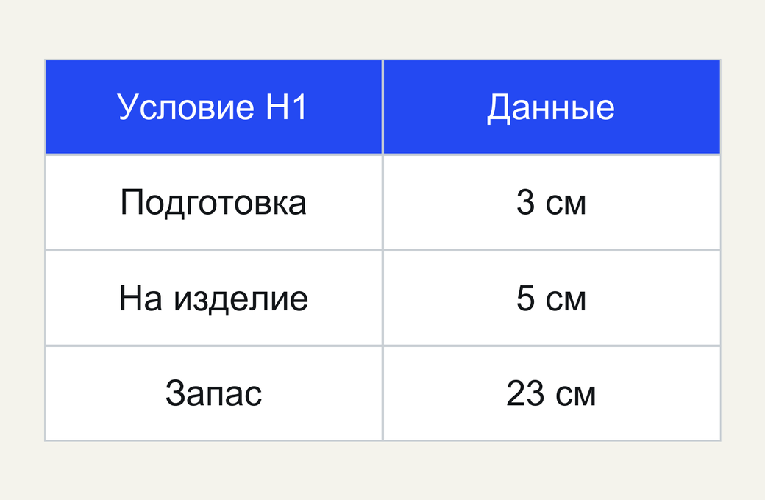
Следующая попытка
H1 — бумажный прогноз, 5–7 минут.
3 см подготовка, по 5 см, запас 23.
Цифровой долг — ближайшая практика.
Домашний компьютер не требуется.
MediaSchool
20
Notes:
Информатика, 9 класс. Слайд 20.
Место в сценарии: 44–45 мин.
Вопрос: Домашний компьютер не требуется.
Полное условие H1: Дома 5–7 минут на бумаге. Модель программы: setup_cm=3, per_item_cm=5, stock_cm=23; used_cm=setup_cm+per_item_cm*n, ok=used_cm<=stock_cm, n целое неотрицательное. Подготовка учитывается и при n=0. Запиши прогноз строк print(n, used_cm, ok) для n=0,2,4,5. Найди наибольшее допустимое n, объясни границу и подпиши «прогноз без запуска». Домашний компьютер не требуется. Ключ: Прогноз: 0 3 True; 2 13 True; 4 23 True; 5 28 False. Расходы в сантиметрах. Максимум 4: точные 23 см разрешены, следующий 5 даёт 28>23, при увеличении n расход растёт. Это бумажный прогноз, наблюдение запуска не заявляется. Критерий: Четыре правильных прогноза с единицами, максимум 4 и соседний кандидат, честная подпись прогноза. Помощь: Здесь свои параметры 3/5/23; не переноси числа классного эксперимента. Все ПК, Python 3 и редактор проверяются до звонка, установка и права не входят в 45 минут. Каркас намеренно неполный: used_cm=0 помечен как строка для замены, его исходный вывод не считается моделью. Каждый дополняет и запускает свой файл и копию. При 15 ПК 30 учеников: 1 инструкция+5 первый+5 второй+1 личная сверка; второй пока пишет прогноз, затем первый анализирует/сверяет собственный вывод. На 30 ПК все работают параллельно, 12 минут сохраняются. Сохранить 60 .py (два на каждого), 30 личных журналов; без имён/личных данных достаточно кода места A/B. Максимум подтверждают допустимым и следующим недопустимым целым, при положительном расходе. При неполной цифровой попытке сохранить фактический прогресс и назначить завершение на ближайшей практике, при необходимости 034. Нельзя объявлять наблюдение чужого экрана собственной реализацией. Не вводить списки, функции пользователя, установки пакетов или новые языковые конструкции. Иллюстрация концептуальная. Точные входные данные заданы текстом и редактируемыми таблицами/схемами.
[Sources]
https://edsoo.ru/wp-content/uploads/2025/07/2025_ooo_frp_informatika-7-9_baza.pdf
https://docs.python.org/3/tutorial/introduction.html#using-python-as-a-calculator
https://docs.python.org/3/reference/compound_stmts.html#the-while-statement
https://docs.python.org/3/library/functions.html#print
https://edsoo.ru/wp-content/uploads/2026/08/informatika.pdf
Изображение: оригинальная математическая схема MediaSchool, построенная программно по явно заданным данным. Не ImageGen. Имена кода сопоставлены с величинами и единицами. Таблицы вывода проверены реальным изолированным запуском Python. True/False относится к сравнению с запасом; физического измерения нет.
[/Sources]

